Slide 1

Факультет компьютерных наук Департамент программной инженерии Курсовая работа: Программа статистического анализа финансовых котировок проверки паттернов “Японских свечей”
Выполнил студент группы БПИ-177
Иванов Михаил Владимирович
Научный руководитель:
Д. ф. –м. Наук, профессор департамента программной инженерии факультета компьютерных наук
Кумсков Михаил Иванович
Высшая школа экономики, Москва, 2018
www.hse.ru

Slide 2

ОПИСАНИЕ ПРЕДМЕТНОЙ ОБЛАСТИ
Программа представляет из себя финансовый индикатор для получения статистики появления и работы паттернов Японских свечей. Для получения результата пользователю необходимо загрузить историю валютной пары/акции в индикатор.
фото
фото
фото
Высшая школа экономики, Москва, 2018

Slide 3
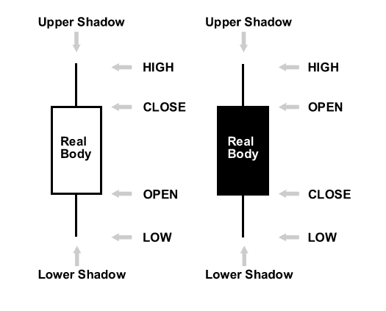
ОСНОВНЫЕ ПОНЯТИЯ, ОПРЕДЕЛЕНИЯ, ТЕРМИНЫ
Япо́нские све́чи — вид интервального графика и технический индикатор, применяемый главным образом для отображения изменений биржевых котировок акций, цен на сырьё и т. д.
Котировка – это цена единицы одной валюты (называемой базовой), представленная в единицах другой валюты (котируемой). Базовая валюта пишется первой, а котируемая – второй (например, EUR/USD).
Паттерны – это графические модели цены на графике. Согласно одному из постулатов технического анализа, история (движение цены) всегда повторяется. Это значит, что трейдеры будут сталкиваться с некоторыми ценовыми фигурами, которые уже были в прошлом и могут возникнуть на текущем графике или в будущем.
фото
фото
фото
Высшая школа экономики, Москва, 2018

Slide 4
АКТУАЛЬНОСТЬ РАБОТЫ
Программа может активно использоваться людьми занятыми в финансовой сфере.
Многие трейдеры перед инвестицией осуществляют анализ и расчет рисков вложения капитала, данная программа выполняет часть этих функций. Пользователь программы получает статистику появления и работы паттернов на основе данных за предыдущие периоды.
фото
фото
фото
Высшая школа экономики, Москва, 2018

Slide 5
ЦЕЛЬ И ЗАДАЧИ РАБОТЫ
Цель работы Данная программа предназначена для сбора данных о поведении индексов и цен акций на основе данных о предыдущих торговых периодах.
Задачи работы
Программа должна предоставлять пользователю возможность загрузить данные в формате .csv ;
Программа должна предоставить пользователю увидеть загруженные данные в формате таблицы;
Программа должна строить график по загруженным данным;
Программа должна осуществлять поиск паттернов японских свечей:
"Молот", "Падающая звезда", "Повешенный”, "Дожи", "Бычье поглощение",
"Медвежье поглощение", "Бычий захват за пояс", "Медвежий захват за пояс"
Программа должна предоставлять возможность выхода и свертки;
Программа должна давать возможность просмотреть статистику найденных паттернов;
фото
фото
фото
Высшая школа экономики, Москва, 2018

Slide 6
АНАЛИЗ СУЩЕСТВУЮЩИХ РЕШЕНИЙ
Поиск в сети Интернет приложения, аналогичного программе FindPatterns, не дал положительного результата.
фото
Высшая школа экономики, Москва, 2018

Slide 7
ОПИСАНИЕ АЛГОРИТМА ПОИСКА ПАТТЕРНОВ
Описание алгоритмов поиска паттернов на графике
Имея массив “японских свечей” мы можем осуществлять поиск и проверку паттернов по следующему алгоритму:
1)Находим в массиве Свечу-Паттерн (далее пункт 2.)
2)Проверяем 4 предыдущие свечи на направление тренда, если три из четырех свечей закрыты в одну сторону засчитываем паттерн. (далее пункт 3.)
3)Проверяем 4 следующие свечи на направление тренда, если три из четырех свечей закрыты в противоположную сторону считаем паттерн рабочим, иначе считаем нерабочим.
фото
фото
фото
Высшая школа экономики, Москва, 2018

Slide 8
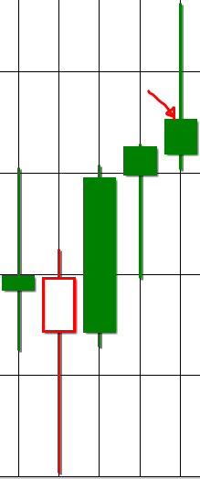
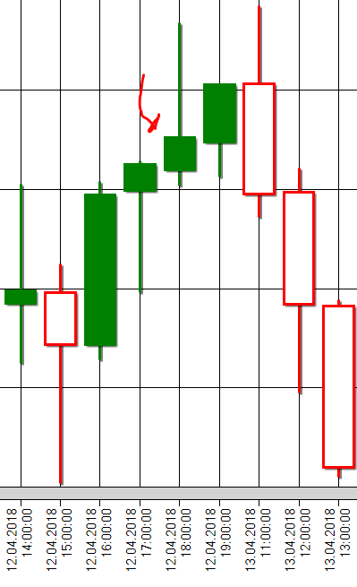

ОПИСАНИЕ АЛГОРИТМА ПОИСКА ПАТТЕРНОВ
Пример поиска паттерна “Падающая звезда” на графике
1)
2)
3)
фото
фото
фото
фото
фото
Высшая школа экономики, Москва, 2018

Slide 9
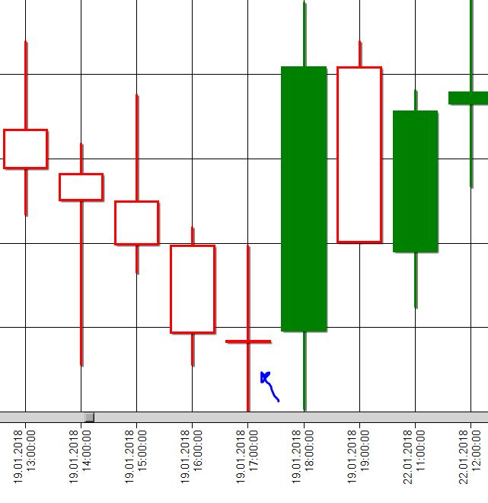
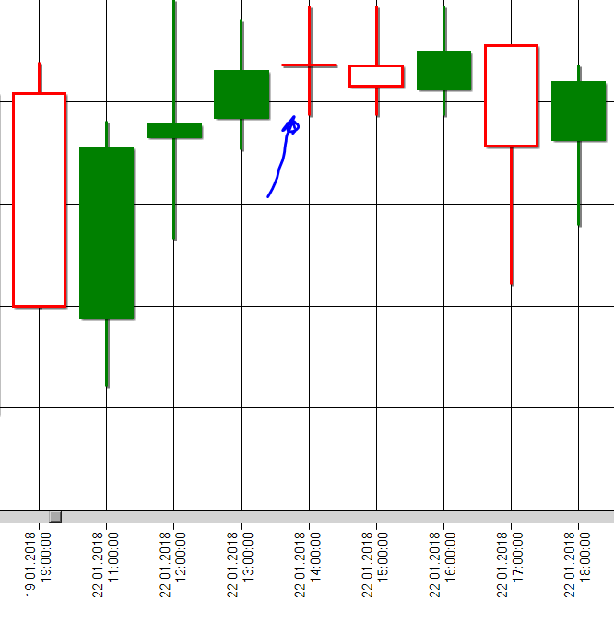
ОПИСАНИЕ АЛГОРИТМА ПОИСКА ПАТТЕРНОВ
Пример поиска паттерна “Дожи” на графике
1)Паттерн “Дожи” сработал
2)Паттерн “Дожи” не сработал
фото
фото
Высшая школа экономики, Москва, 2018

Slide 10
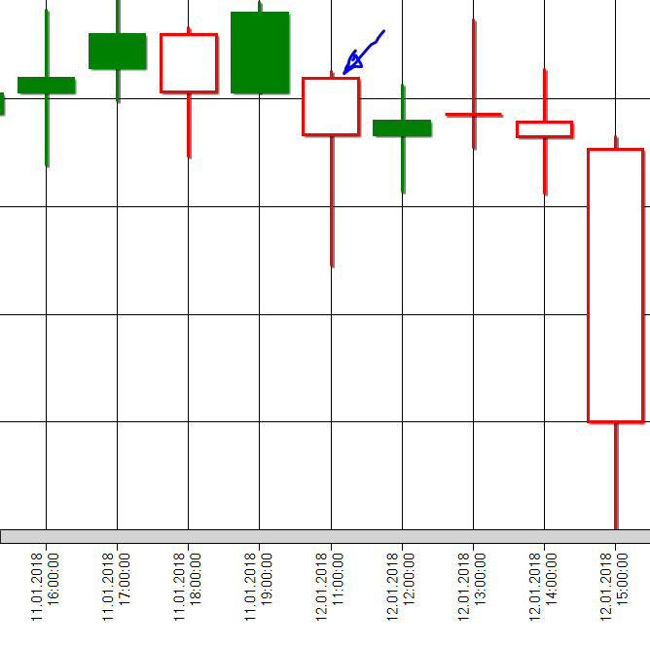
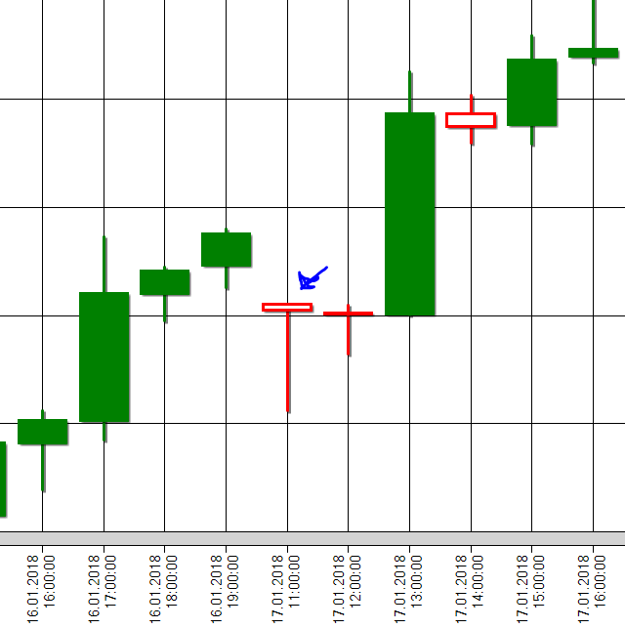
ОПИСАНИЕ АЛГОРИТМА ПОИСКА ПАТТЕРНОВ
Пример поиска паттерна “Повешанный” на графике
1)Паттерн “Повешенный” сработал
2)Паттерн “Повешенный” не сработал
фото
ОПИСАНИЕ АЛГОРИТМА
фото
фото
Высшая школа экономики, Москва, 2018

Slide 11
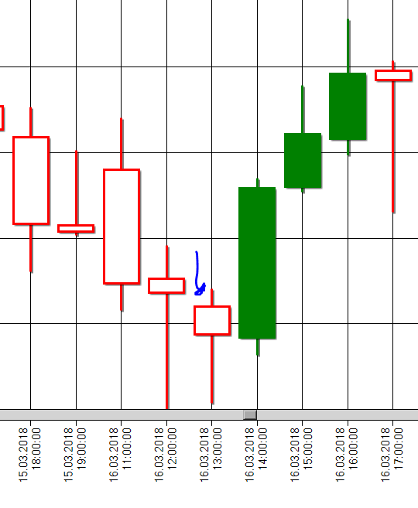
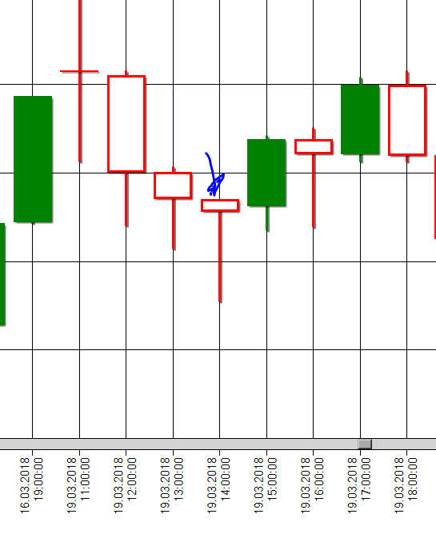
ОПИСАНИЕ АЛГОРИТМА ПОИСКА ПАТТЕРНОВ
Пример поиска паттерна “Молот” на графике
1)Паттерн “Молот” сработал
2)Паттерн “Молот” не сработал
фото
фото
фото
Высшая школа экономики, Москва, 2018

Slide 12
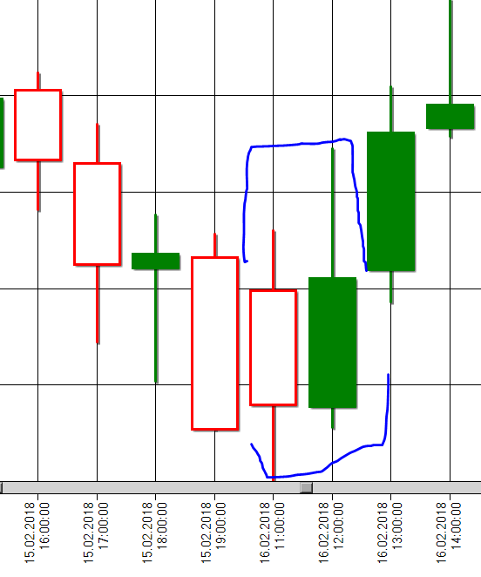
ОПИСАНИЕ АЛГОРИТМА ПОИСКА ПАТТЕРНОВ
Пример поиска паттерна “Бычье поглощение” на графике
фото
Высшая школа экономики, Москва, 2018

Slide 13
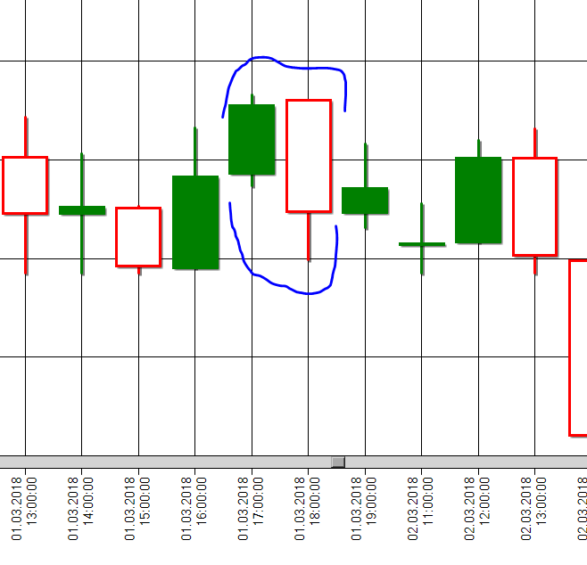
ОПИСАНИЕ АЛГОРИТМА ПОИСКА ПАТТЕРНОВ
Пример поиска паттерна “Медвежье поглощение” на графике
фото
Высшая школа экономики, Москва, 2018

Slide 14
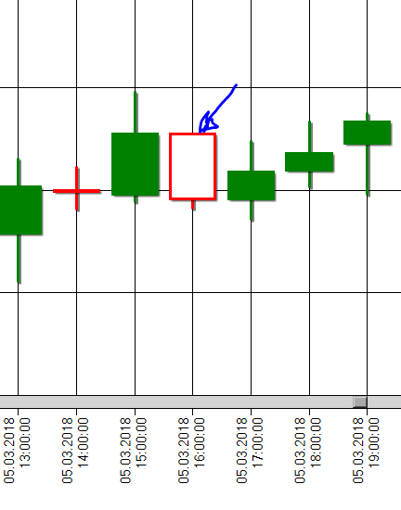
ОПИСАНИЕ АЛГОРИТМА ПОИСКА ПАТТЕРНОВ
Пример поиска паттерна “Медвежий захват за пояс ” на графике
фото
Высшая школа экономики, Москва, 2018

Slide 15
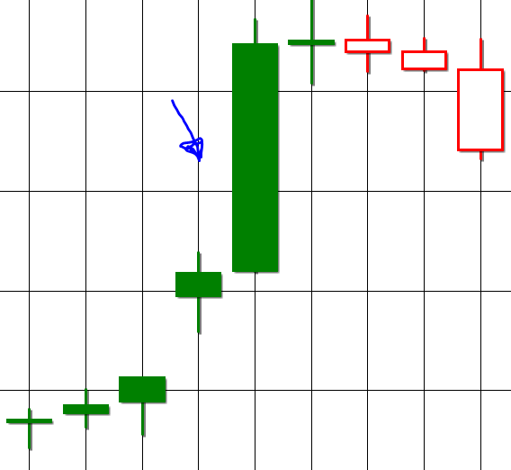
ОПИСАНИЕ АЛГОРИТМА ПОИСКА ПАТТЕРНОВ
Пример поиска паттерна “Медвежий захват за пояс ” на графике
фото
Высшая школа экономики, Москва, 2018

Slide 16
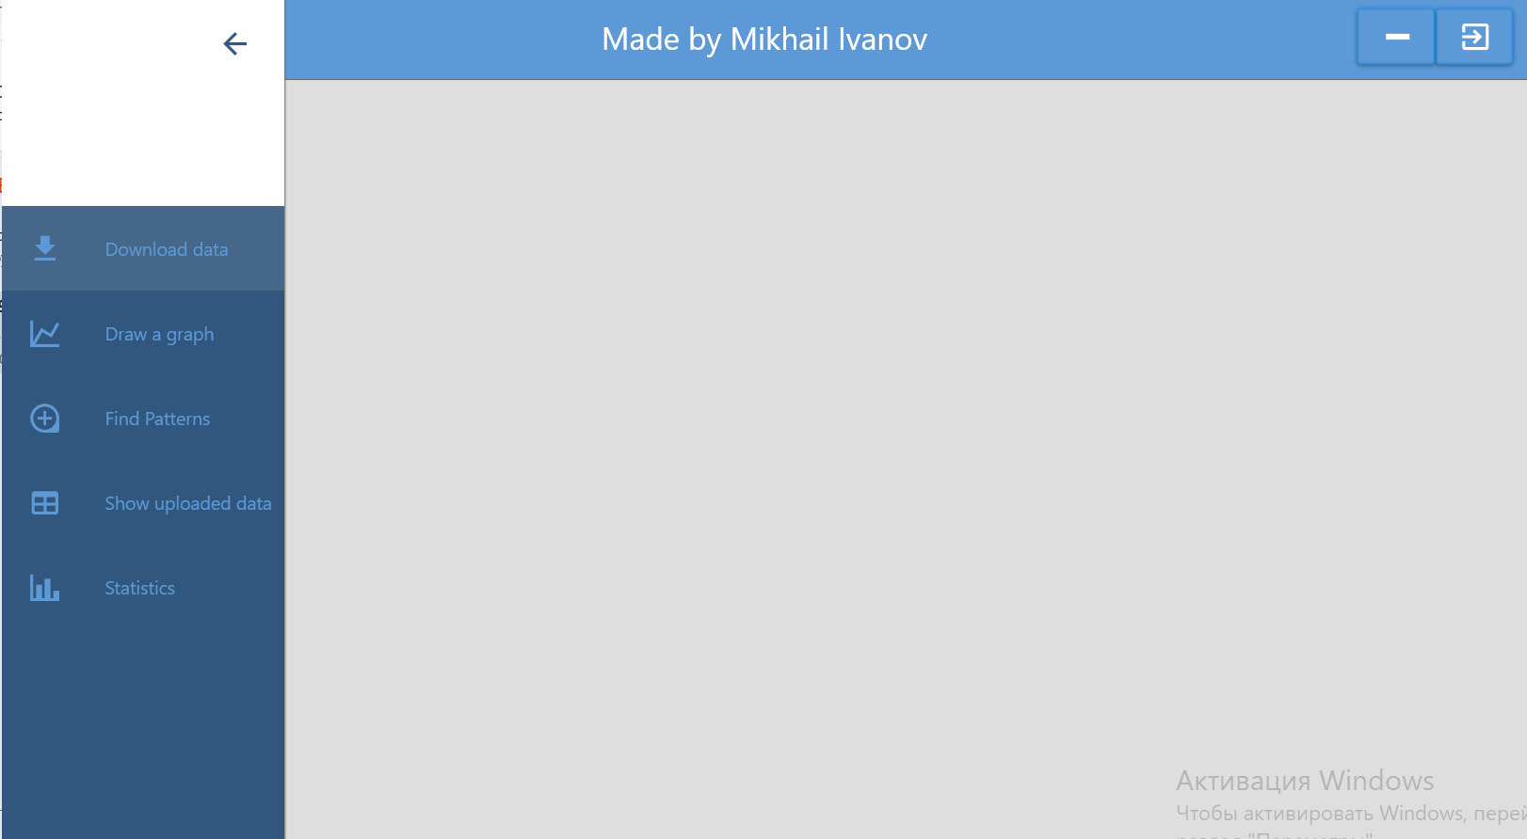
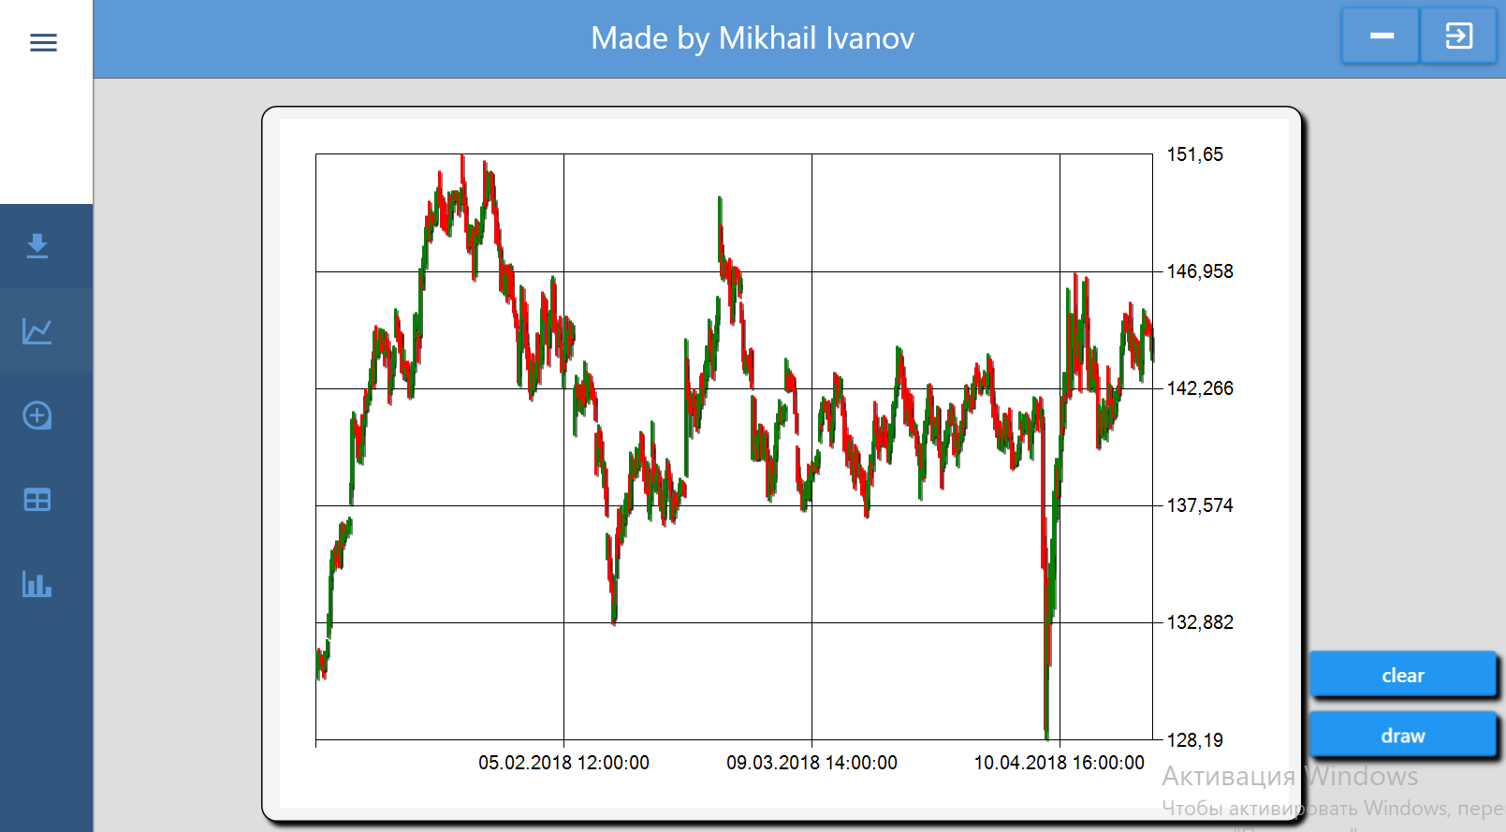
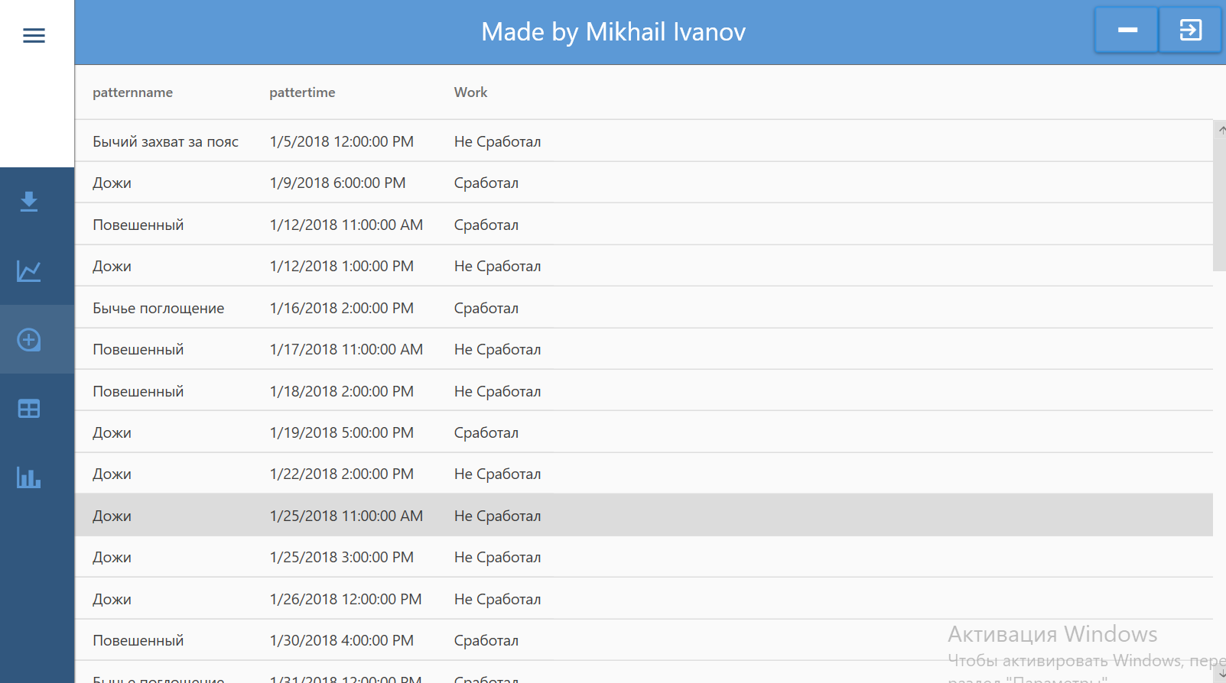
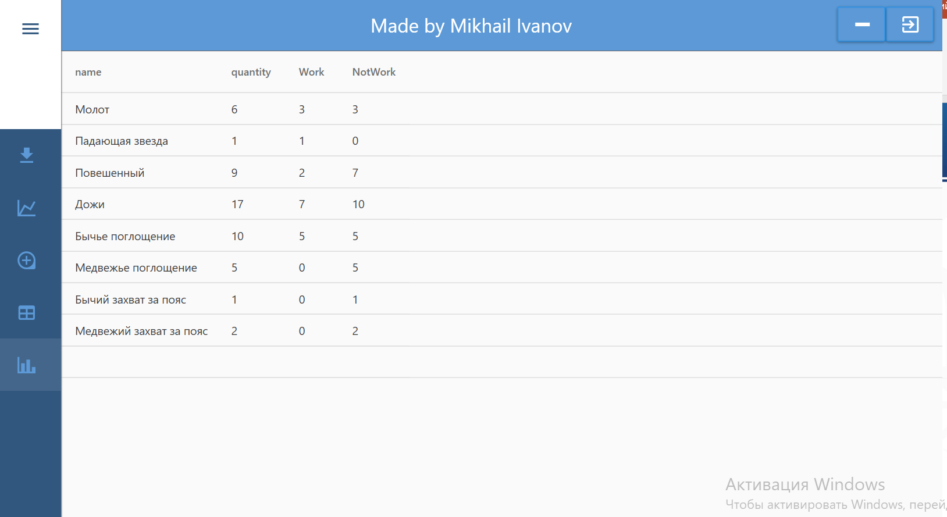
ТЕХНОЛОГИИ И ИНСТРУМЕНТЫ РЕАЛИЗАЦИИ
Пример работы интерфейса программы
фото
Высшая школа экономики, Москва, 2018

Slide 17








ТЕХНОЛОГИИ И ИНСТРУМЕНТЫ РЕАЛИЗАЦИИ
В ходе выполнения работы использовалась сторонняя библиотека “Material Design In XAML Toolkit” для отрисовки графического интерфейса.
фото
Высшая школа экономики, Москва, 2018

Slide 18
ОСНОВНЫЕ РЕЗУЛЬТАТЫ РАБОТЫ
Поставленная задача поиска и статистического анализа паттернов “Японских свечей” выполнена
фото
Высшая школа экономики, Москва, 2018

Slide 19
ВЫВОДЫ ПО РАБОТЕ
Практическая значимость :Программа может использоваться людьми занятыми в финансовой и торговой сфере.
фото
фото
Высшая школа экономики, Москва, 2018

Slide 20
Пути дальнейшей работы
Данный продукт может быть усовершенствован добавлением новых паттернов и подключением к онлайн-базе данных .
фото
фото
Высшая школа экономики, Москва, 2018

Slide 21

Иванов Михаил Владимирович
Mvivanov_3@edu.hse.ru
Москва - 2018

